Slide 1
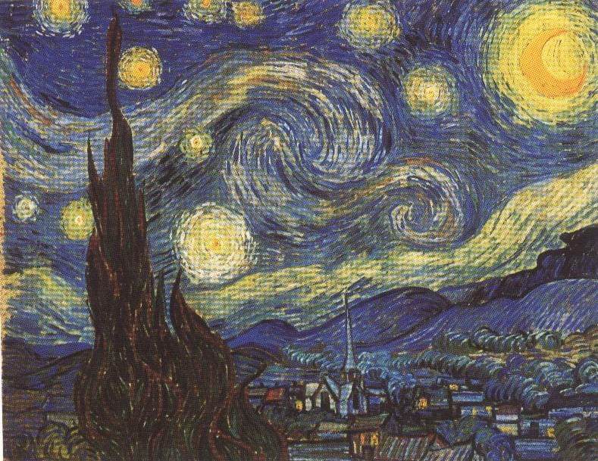
天体力学基础
第五章
天体运动中的共振现象

Slide 2
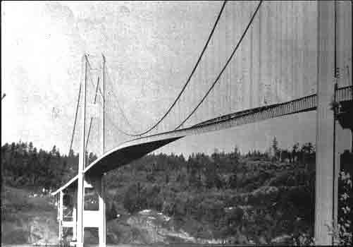
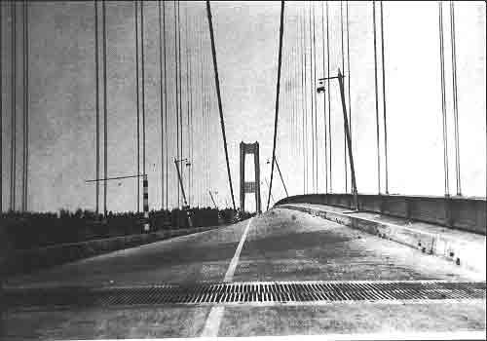
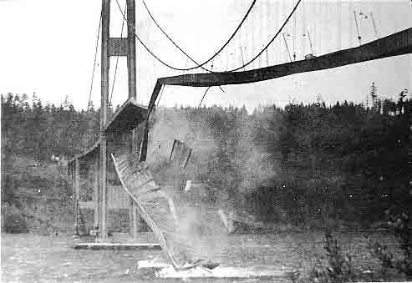
共振 Tacoma Narrow Bridge
Notes:
In 1940, turbulent winds set up a torsional vibration in the Tacoma Narrow Bridge. when it reached the natural frequency，it collapsed !

Slide 3
5.1 轨道共振基本模型

Slide 4
5.1.1 轨道共振基本概念

Slide 5
5.1.1 轨道共振基本概念

Slide 6
5.1.1 轨道共振基本概念

Slide 7
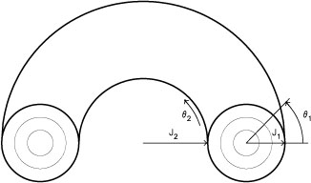
5.1.1 轨道共振基本概念
Notes:
对可积系统，解就是轮胎面上的周期轨迹（有理数周期比）或无理环面（无理数周期比）

Slide 8
5.1.1 轨道共振基本概念

Slide 9
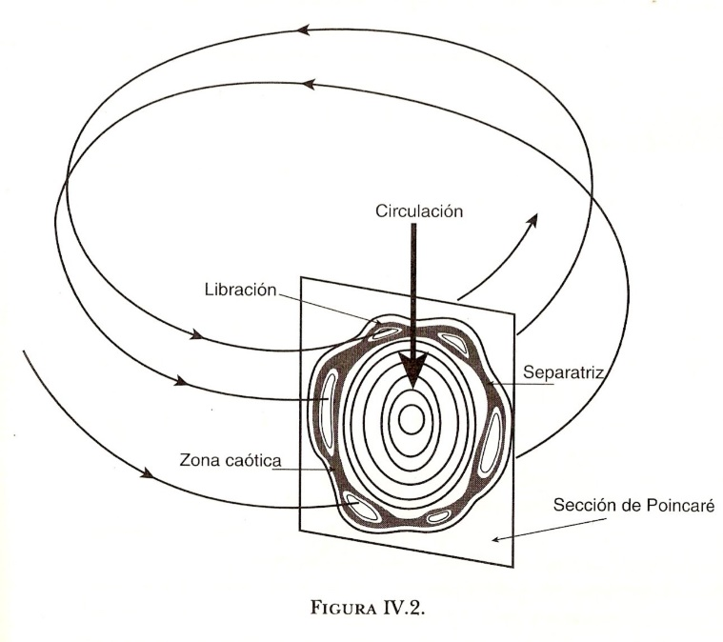
5.1.1 轨道共振基本概念
Notes:
共振处，环面将破裂。

Slide 10
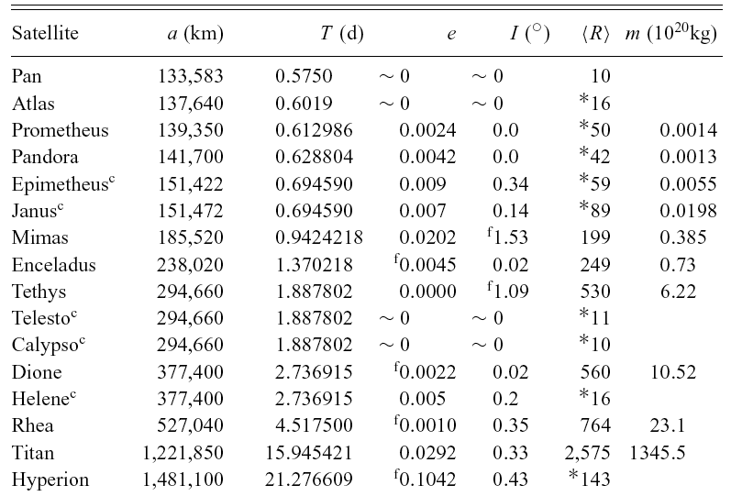
5.1.1 轨道共振基本概念
太阳系中的轨道共振
土星的卫星系统
2:1
2:1
4:3
Notes:
Dione除了Helene这个Trojan卫星之外，还有一个Polydeuces卫星，分别位于L4，L5点。1:1共振不适于下文所讲的处理方式。

Slide 11
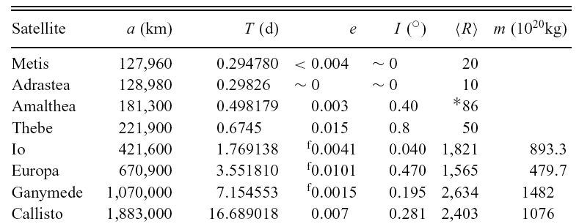
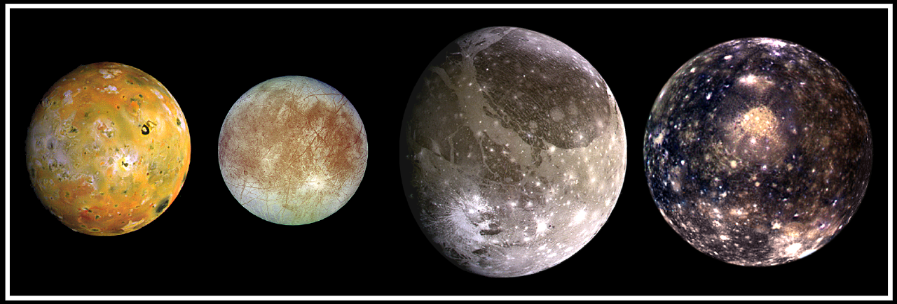
5.1.1 轨道共振基本概念
太阳系中的轨道共振
木星的卫星系统
2:1
2:1
木星卫星系统中的这个4:2:1共振，称为Laplace共振
Io Europa Ganymede Callisto

Slide 12
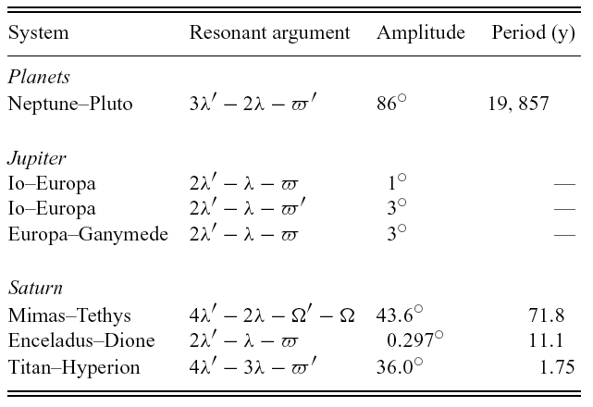
5.1.1 轨道共振基本概念
太阳系中的轨道共振

Slide 13
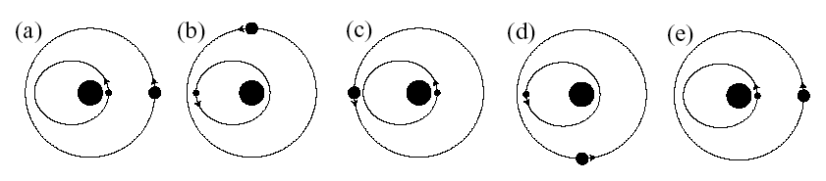
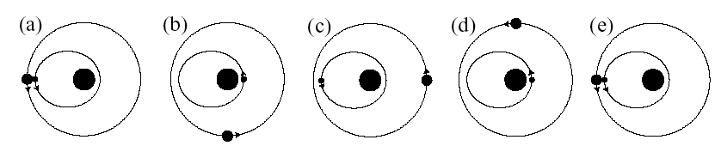
5.1.2 轨道共振的几何
轨道共振时，两天体运动频率发生通约的构型使得摄动在时间流逝的过程中得以保持，因而对运动的稳定性具有重要的意义。
2:1 共振，稳定构型
2:1 共振，不稳定构型

Slide 14
5.1.2 轨道共振的几何

Slide 15
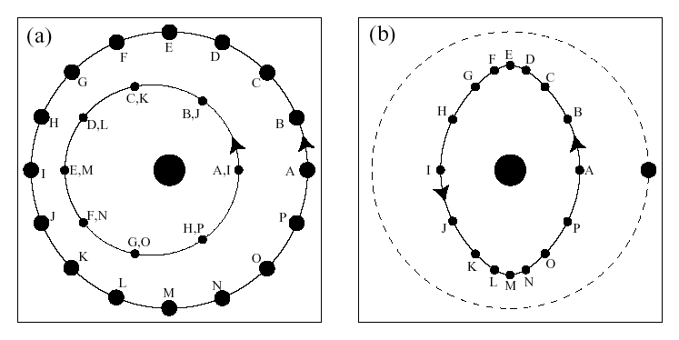
5.1.2 轨道共振的几何
2:1共振使得两个行星在交会时相互最远
在非旋转坐标系中的构型
在旋转坐标系中的构型

Slide 16
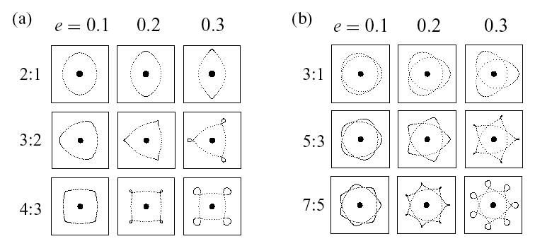
5.1.2 轨道共振的几何
摄动体在外的共振几何构型
共振 | 2:1 | 3:2 | 4:3 | 3:1 | 5:3 | 7:5
 | 1.5874 | 1.3104 | 1.2114 | 2.0801 | 1.4057 | 1.2515
 | 0.6300 | 0.7631 | 0.8255 | 0.4807 | 0.7114 | 0.7991

Slide 17
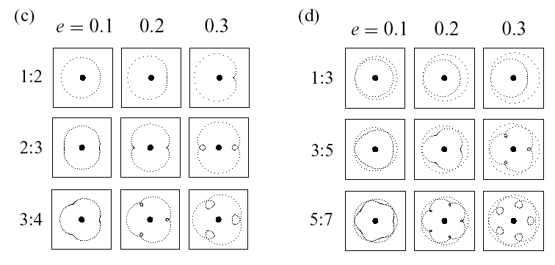
5.1.2 轨道共振的几何
摄动体在内的共振几何构型
共振 | 2:1 | 3:2 | 4:3 | 3:1 | 5:3 | 7:5
 | 1.5874 | 1.3104 | 1.2114 | 2.0801 | 1.4057 | 1.2515
 | 0.6300 | 0.7631 | 0.8255 | 0.4807 | 0.7114 | 0.7991

Slide 18
5.1.3 摄动函数共振项

Slide 19
5.1.3 摄动函数共振项

Slide 20
5.1.3 摄动函数共振项

Slide 21
5.1.4 共振中的轨道演化
Notes:
因e’=0，外摄动的贡献即为零

Slide 22
5.1.4 共振中的轨道演化

Slide 23
5.1.4 共振中的轨道演化

Slide 24
5.1.4 共振中的轨道演化

Slide 25
5.1.4 共振中的轨道演化
Notes:
共振中小天体和行星的最近距离保持不变。

Slide 26
5.1.4 共振中的轨道演化
Notes:
1.Poincare变量相比于Delaunay变量是小量；2.如果令\phi_2=\varpi可否？

Slide 27
5.1.4 共振中的轨道演化
Notes:
此处可讨论 d\phi/dt = H’_{J_1}，是否缓慢变化？即为下页展开的结果。首先将H‘展开为J_1的级数。

Slide 28
5.1.4 共振中的轨道演化
0

Slide 29
5.1.4 共振中的轨道演化
Notes:
K=2时，k/2-1=k-2=0

Slide 30
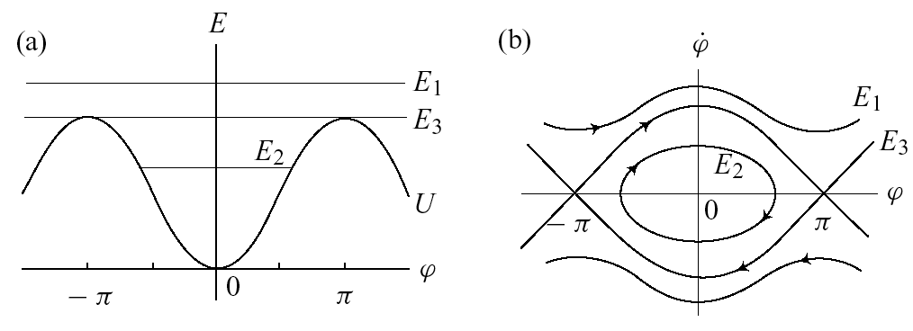
5.1.5 共振与单摆
Notes:
E=F时，给出角动量I的宽度

Slide 31
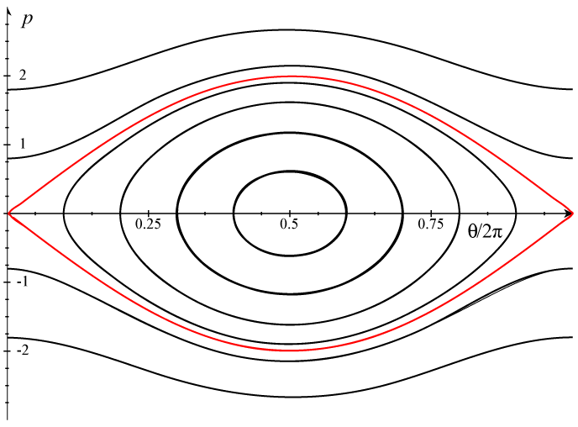
5.1.5 共振与单摆

Slide 32
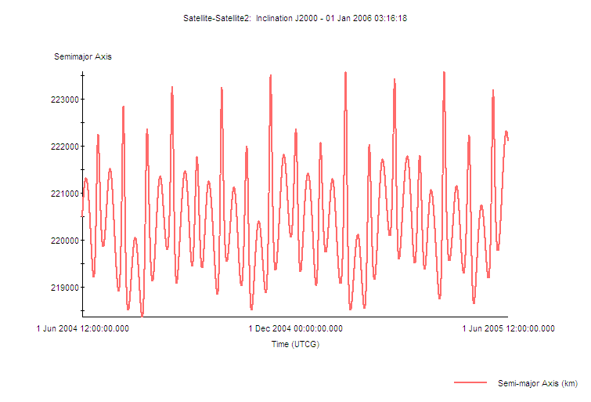
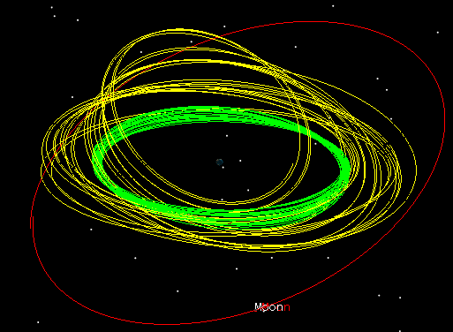
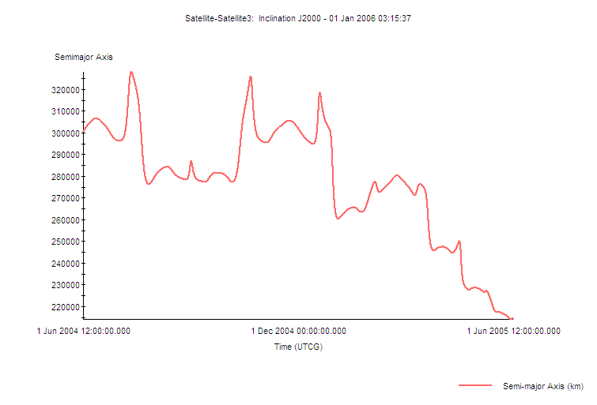
Example 2:1 resonance
Satellite 1: 2:1 resonant orbit with Earth’s moon (green)
Satellite 2: not in a resonant orbit (yellow)

Slide 33
5.1.6 共振的分裂与叠加

